Slide 1
113年社區規劃師工作團隊徵選計畫
封面照片
社區名稱：
計畫名稱：
施作地點：

Slide 2
計畫地點及現況
計畫施作地點概述
施作地點照片
施作地點照片
施作地點照片
施作地點照片

Slide 3
規劃構想
範例：如下表或文字敘述皆可
序號 | 項 目 | 內 容 | 民眾參與方式 | 備 註
1 | 例、步道鋪面 | 鋪石板以利排水，避免泥濘，兼具地區意象。
2 | 例、栽植綠植 | 邊坡、空地栽種綠植，美化環境。
3
4

Slide 4
施作構想圖
貼上施作示意圖並加上簡短文字敘述
施作構想圖

Slide 5


聯合國SDGs17項目標
項 目 | 社區配合政策方式
例、 第四項 優質教育 | 例、 一、開設社區課程，提倡社區活到老學到老。
例、 第六項 淨水與衛生 | 例、 一、製作過濾池，淨化社區汙水，循環至社區菜園灌溉。 二、設置雨水回收系統。

Slide 6
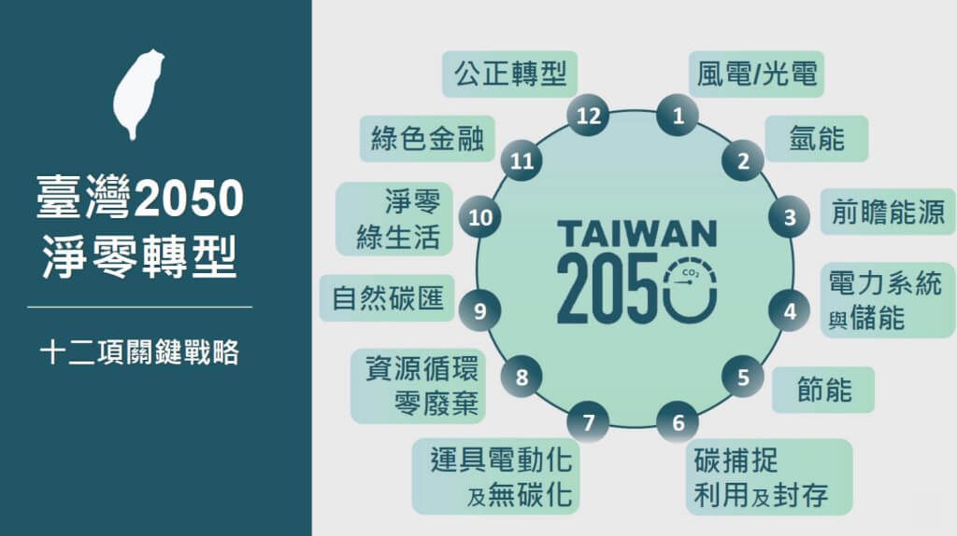
2050淨零排放12項戰略
項 目 | 社區配合政策方式
例、 項目八 資源循環零廢棄 | 例、 一、利用回收資材製作藝術品裝飾社區。 二、將廚餘、落葉等蒐集製作堆肥、用於菜園施肥。
例、 項目七 運具電動化及無碳化 | 例、 一、配合腳踏車租借點規劃社區內輕旅遊行程

Slide 7
經費概算
經費項目 | 項 目 | 單位 | 數量 | 單價(元) | 總價(元) | 計算方式及說明
教育指導 | 例：社區手繪地圖 | 時
計畫施作
成果活動 | 活動費 | 式 | 1 |  |  | 課程講義、活動布條及印刷等成果活動相關支出費用。
雜 支 | 雜項支用 | 1 | 1 |  |  | 報告書、保險費、便當、茶水….等 (以總經費10%計算)
合計

Slide 8
施作進度
月份 工作項目 | 11月 | 12月 | 1月 | 2月 | 3月
勘查施作地點。 丈量施作地點長、寬、高等基礎資料。 設計施工略圖。 幹部座談討論施工地圖設計樣式。 | ● | ●
5. 經核准後擇期購料施工。 |  |  | ● | ● | ●
6.工程驗收 7.工作檢討。 |  |  |  |  | ●
8. 彙整資料，核銷報告提出。 |  |  |  |  | ●

Slide 9
歷年補助維護狀況
第一次參加不需填寫
年份 | 計畫名稱 | 基地現況照片 | 如何維護(簡述)

Slide 10
附件
土地使用同意書
地籍圖謄本
土地登記謄本

Slide 11
簡報結束

